Slide 1
VIZUALIZACE PROCESU
MĚŘENÍ PRÁCE
Měř měřitelné a co měřitelné není, měřitelným učiň.
Galileo Galilei

Slide 2
Je přesnější tachograf nebo kniha jízd?
- Měříte, nebo jen evidujete?
- Máte aktuální data, nebo data stará 24 až 72 hodin?
Jak moc můžete věřit tomu, že váš přehled odpovídá právě teď probíhající realitě?
Jak moc je vaše měření ovlivněno lidským faktorem?
- Jak moc vám vaše data pomáhají v plánování výroby?
- Když máte údaje staré několik hodin až dnů, můžete
ještě mluvit o měření?
Můžete něco zlepšit, pokud to nemůžete změřit?

Slide 3
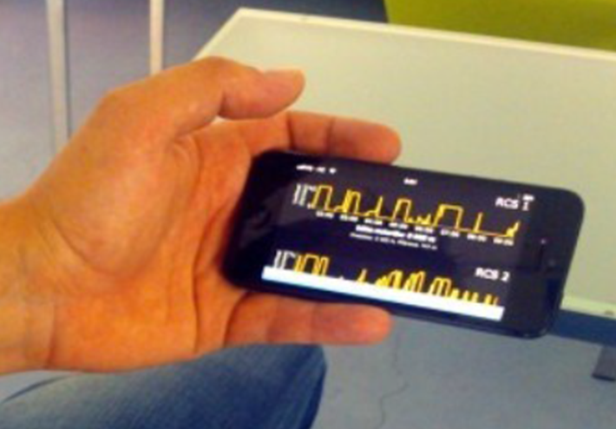
V reálném čase ON LINE

Slide 4
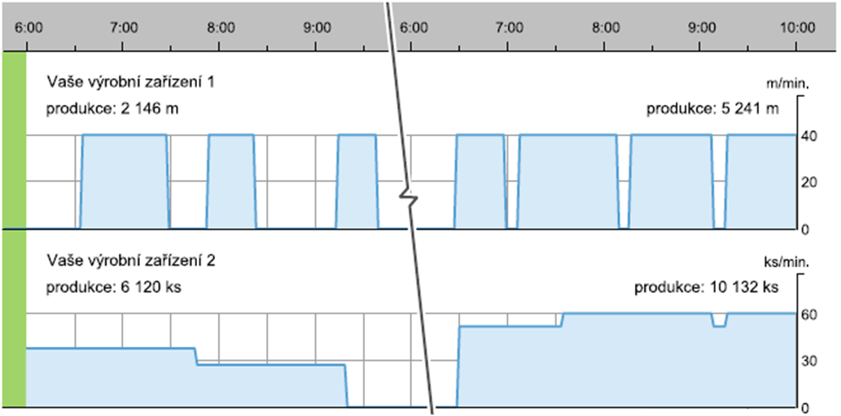
A stane se tohle…

Slide 5
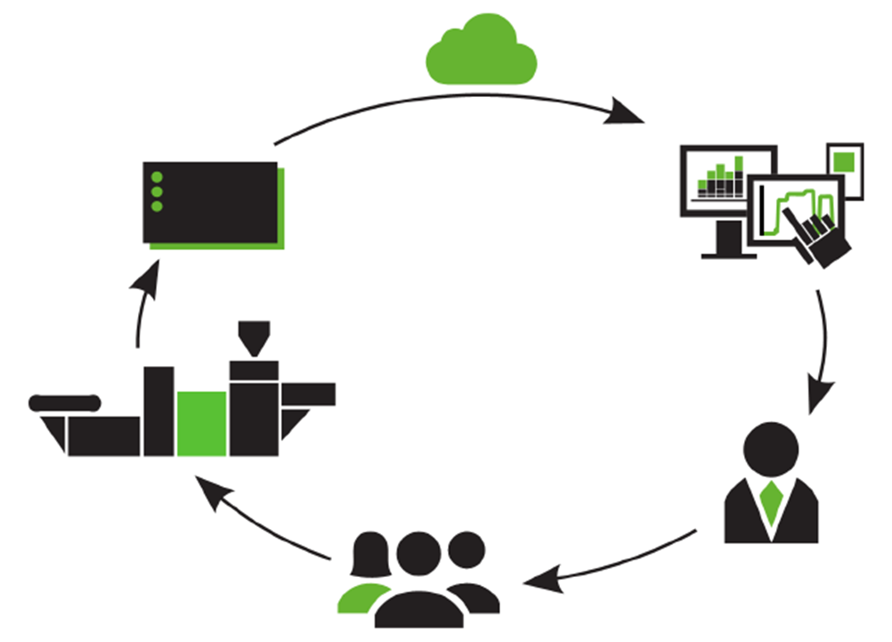
Jednoduché schéma

Slide 6
Vhodný pro každou výrobu
Na nové (elektronicky řízené) stroje.
Nevstupujeme ani do záruky, ani do řídícího software stroje.
Na starší (mechanické) stroje
Nevyžaduje software nebo servery
Nepotřebuje IT specialisty

Slide 7
Výhody řešení
• Snadná vizualizace výsledků ve výrobě
• Reporty na jedno kliknutí
• Dostupné z počítače, tabletu, telefonu, TV
• Stále aktuální a bezobslužné
• Finanční nenáročnost
• Zapojení mistrů i dělníků
• Zasazení do firemní kultury a hodnot koučováním
• Bez závazku, možno vyzkoušet

Slide 8
Je to pro Vás téma?
Ve výrobě, logistice, údržbě a kvalitě vzniká
20% ztrát.

Slide 9
Kontakt
DIKÉ – management zdrojů, s.r.o.
Jablonského 634
280 02 Kolín 5
URL: www.dike.cz, www.merime.eu
Mgr. Roman Bašta
GSM: +420 777 806 430
E-mail: roman.basta@dike.cz

